Slide 1

风语者
风机专家知识库与智能资产管理平台
核心理念: 将专家的每一次判断，都转化为可追溯、可分析、可查询的数字资产。
一句话概括: 一个由专家亲自打造、为团队赋能的“活”的知识库与管理驾驶舱。
Notes:
听风者

Slide 2
知识管理的“三大痛点”
01
02
03
04
知识孤岛化: 关键经验和判断，过度依赖专家个人记忆，难以传承和共享。
信息检索低效: 查询一台风机的历史状态，如同大海捞针，耗时耗力。
缺乏宏观感知: 无法快速了解所有风机的健康状况，管理总是“被动响应”。

Slide 3
专家为唯一信源
描述: 系统内所有信息100%由专家录入和审核发布。确保每一条数据的绝对权威、准确、可信。
双模驱动
描述: 结合结构化标签（如：正常、告警）与非结构化描述，既能宏观统计分析，又能深入细节查询。
两大基石，保障平台价值

Slide 4
清晰的角色，高效的协同
01
02
专家 (知识的创造者)
阅读者 (知识的消费者)
流程图: [输入信息] -> [后台审核] -> [一键发布]
核心职责: 注入知识，掌控质量。
流程图: [登录平台] -> [查看驾驶舱] -> [查询/导出信息]
核心职责: 获取信息，辅助决策。

Slide 5
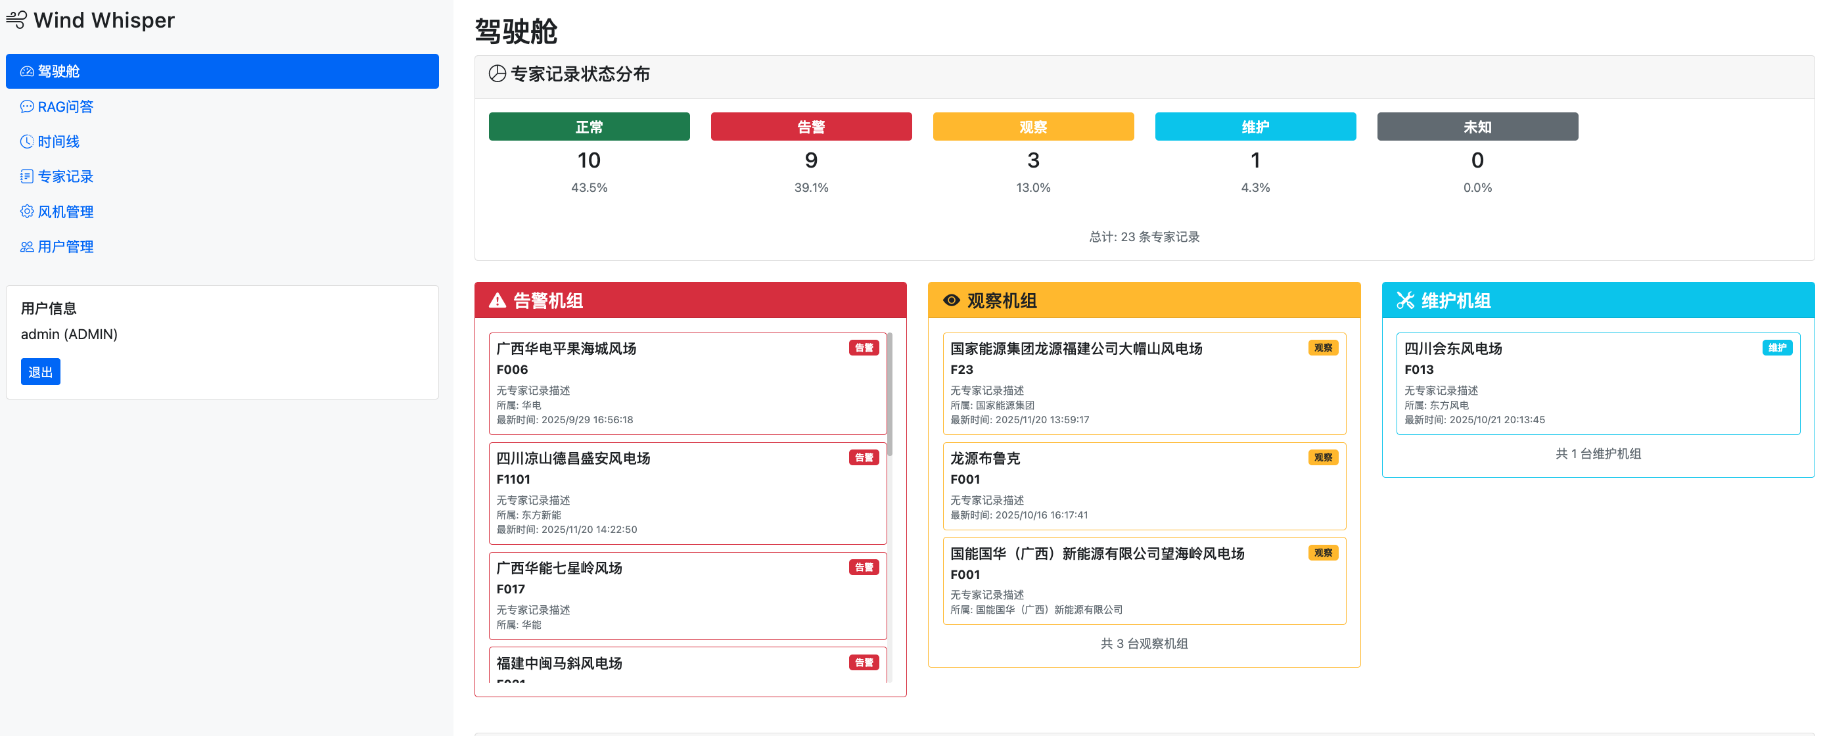
驾驶舱
全局在握：全机组健康驾驶舱
宏观KPI统计: 正常、关注、告警数量一目了然。
实时状态列表: 所有风机最新状态尽收眼底，可快速筛选“问题机组”。
主动发现问题: 从被动响应，转变为主动管理，第一时间定位风险。

Slide 6
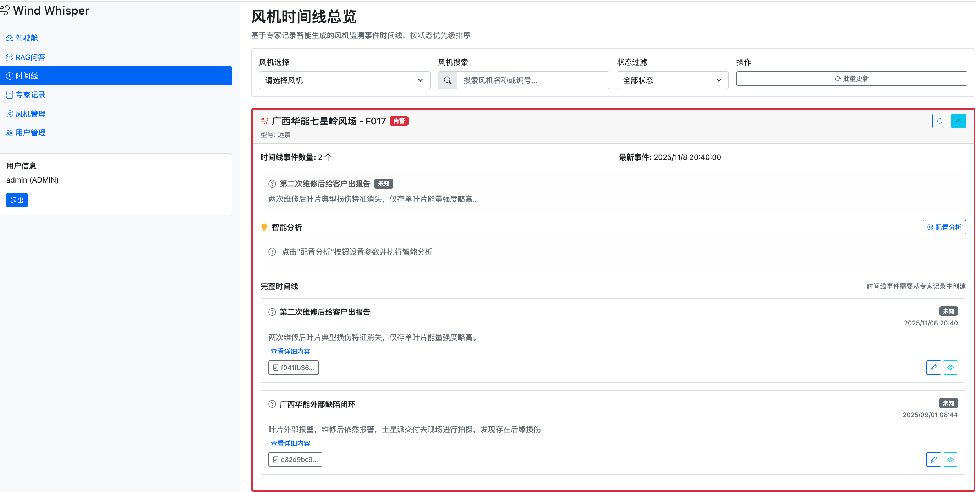
风机历史档案
深度追溯：单台风机“监测报告”
完整历史时间线: 从安装至今的所有关键记录，按时间倒序清晰呈现。
图文并茂: 专家的每一条文字描述，都可附带相关的图片或文档。

